Slide 1
3
3
6
تصحيح الرائز
تمرير الرائز
المراجعة 3
المراجعة 2
المراجعة 1

Slide 2

(ة)خاص بالأستاذ
برمجة الأسبوع السادس
الحصة 1
الدرس 1
الحصة 2
الدرس 1
المراجعة 2
اَلْأَعْدادُ مِنْ 0 إِلى 100 (مُراجَعَةُ الْمُسْتَلْزَماتِ)
المراجعة 3
الحصة 4
الحصة 3
تمرير الرائز
المراجعة 3
الحصة 5
تصحيح الرائز

Slide 3
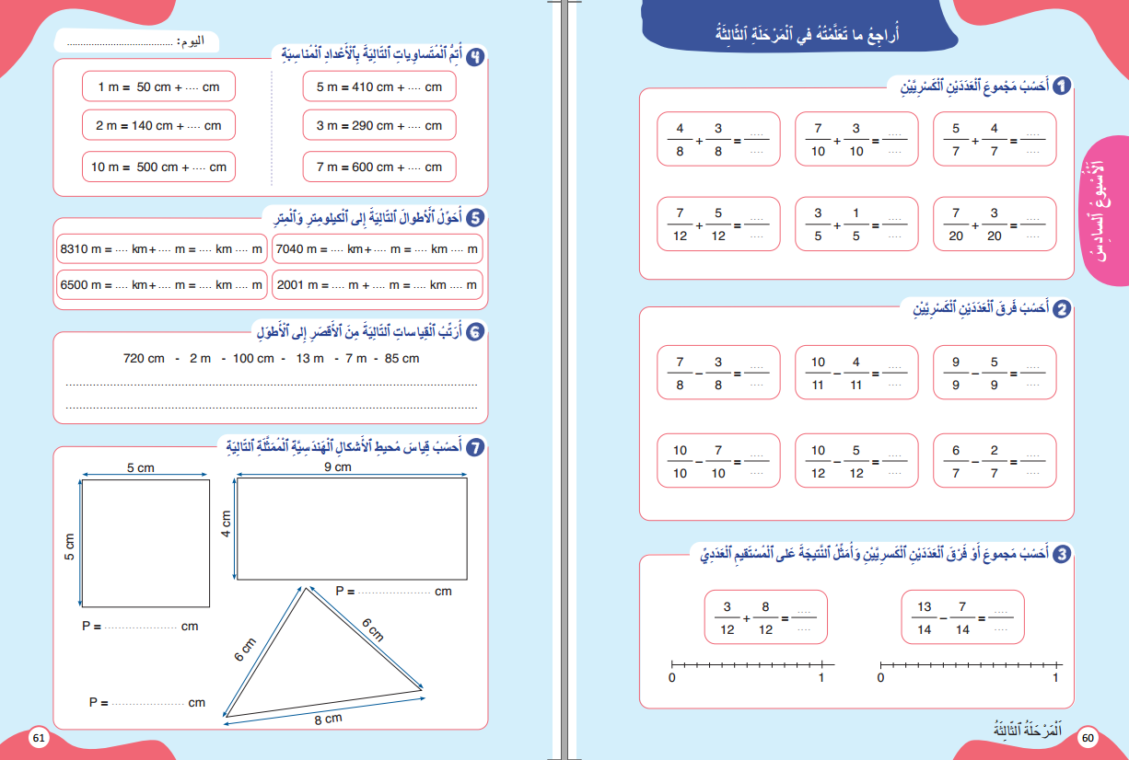
درس اليوم
(ة)خاص بالأستاذ
أراجع ما تعلمته في المرحلة الثالثة (2)

Slide 4

(ة)خاص بالأستاذ
مراحل الدرس
1
الافتتاح
1
3
1
2
  المراجعة
50
1
3
اختتام الحصة
2

Slide 5
(ة)خاص بالأستاذ
عند نهاية الحصة
على الأقل 80% من المتعلمين سيكونون قادرين على:
تَحْويلِ أطْوالٍ مِنْ وَإِلى المِتْرِ والسَّنْتيمترِ وَالْكِيلومِترِ؛
حِسابِ مُحيط أَشْكالٍ اعْتياديَةٍ (مُرَبَّع وَمُسْتَطيل)
إِنجازُ عَمَلِياتِ ضَربِ عَدَدٍ مِن رَقمٍ وَاحِدٍ في عَدَدٍ مِنْ رَقْمَيْنِ أَوْ ثَلاثَةِ أَرْقَامٍ.

Slide 6



اختتام الحصة
3
أنشطة المراجعة
2
افتتاح الحصة
1
    مرحباً يا أصدقاء. اليوم، سنراجع بعض الدروس السابقة.
Version provisoire pour la formation des enseignants

Slide 7

(ة)خاص بالأستاذ
افتتاح الحصة
1
الحساب الذهني

Slide 8

اختتام الحصة
3
أنشطة المراجعة
2
افتتاح الحصة
1
سنبدأ بالحساب الذهني. خذوا دفاتر البحث.
Version provisoire pour la formation des enseignants

Slide 9

اختتام الحصة
3
أنشطة المراجعة
2
افتتاح الحصة
1
لديكم دقيقة واحدة لإنجاز هذه العمليات. دوّنوا النتيجة فقط على دفاتركم.
A
4 × .. = 20
مثالٌ :
A
5
اُكْتُبوا على دَفاتِرِكُمْ:

Slide 10



اختتام الحصة
3
أنشطة المراجعة
2
افتتاح الحصة
1
عرض فيديو الحساب الذهني.
A
8 × 5 = ..
B
7 × 4 = ..
C
6 × 2 + 7 = ..
D
3 × 5 = ..
E
3 × 2 + 5 = ..
F
6 × 4 = ..
G
5 × 2 = ..
H
4 × 3 = ..

Slide 11
اختتام الحصة
3
أنشطة المراجعة
2
افتتاح الحصة
1
صححوا، لديكم دقيقة واحدة.
A
8 × 5 = 40
B
7 × 4 = 28
C
6 × 2 + 7 = 19
D
3 × 5 = 15
E
3 × 2 + 5 = 11
F
6 × 4 = 24
G
5 × 2 = 10
H
4 × 3 = 12

Slide 12
(ة)خاص بالأستاذ
  أنشطة المراجعة
2
تَحْويلُ أطْوالٍ مِنْ وَإِلى المِتْرِ والسَّنْتيمترِ وَالْكِيلومِترِ

Slide 13

اختتام الحصة
3
أنشطة المراجعة
2
افتتاح الحصة
1
حولوا، على ألواحكم، القياس التالي إلى السنتيمتر.
3 m 41 cm = ... cm

Slide 14
اختتام الحصة
3
أنشطة المراجعة
2
افتتاح الحصة
1
ارفعوا الالواح

Slide 15
اختتام الحصة
3
أنشطة المراجعة
2
افتتاح الحصة
1
من يقوم إلى السبورة، ليشرح لنا كيف توصل إلى الجواب؟
3 m 41 cm = ... cm

Slide 16

اختتام الحصة
3
أنشطة المراجعة
2
افتتاح الحصة
1
صححوا: 3 أمتار و41 سنتيمترا يساوي 341 سنتيمترا.
3 m 41 cm = 341 cm

Slide 17
اختتام الحصة
3
أنشطة المراجعة
2
افتتاح الحصة
1
على ألواحكم، حولوا القياسات التالية إلى المتر.
13 km = .... m

Slide 18
اختتام الحصة
3
أنشطة المراجعة
2
افتتاح الحصة
1
ارفعوا الالواح

Slide 19
اختتام الحصة
3
أنشطة المراجعة
2
افتتاح الحصة
1
من يقوم إلى السبورة، ليشرح لنا كيف توصل إلى الجواب؟
13 km = .... m

Slide 20
اختتام الحصة
3
أنشطة المراجعة
2
افتتاح الحصة
1
صححوا: 13 كيلومترا يساوي 13 ألف متر.
13 km = 13 000 m

Slide 21
اختتام الحصة
3
أنشطة المراجعة
2
افتتاح الحصة
1
حولوا، على ألواحكم، القياس التالي إلى المتر والسنتيمتر.
416 cm = ... m ... cm

Slide 22
اختتام الحصة
3
أنشطة المراجعة
2
افتتاح الحصة
1
ارفعوا الالواح

Slide 23
اختتام الحصة
3
أنشطة المراجعة
2
افتتاح الحصة
1
من يقوم إلى السبورة، ليشرح لنا كيف توصل إلى الجواب؟
416 cm = ... m ... cm

Slide 24
اختتام الحصة
3
أنشطة المراجعة
2
افتتاح الحصة
1
صححوا: 416 سنتيمترا يساوي 4 أمتار و16 سنتيمترا.
416 cm = 4 m 16 cm

Slide 25
اختتام الحصة
3
أنشطة المراجعة
2
افتتاح الحصة
1
على ألواحكم، حولوا القياس التالي إلى الكيلومتر والمتر.
3 152 m = ... km ... m

Slide 26
اختتام الحصة
3
أنشطة المراجعة
2
افتتاح الحصة
1
ارفعوا الالواح

Slide 27
اختتام الحصة
3
أنشطة المراجعة
2
افتتاح الحصة
1
من يقوم إلى السبورة، ليشرح لنا كيف توصل إلى الجواب؟
3 152 m = ... km ... m

Slide 28
اختتام الحصة
3
أنشطة المراجعة
2
افتتاح الحصة
1
صححوا: 3152 مترا يساوي 3 كيلومترات و152 مترا.
3 152 m = 3 km 152 m

Slide 29
(ة)خاص بالأستاذ
  أنشطة المراجعة
2
حِسابُ مُحيطاتِ الأشْكالِ الاعْتِياديَّةِ

Slide 30
على ألواحكم، احسبوا محيط المستطيل التالي:
7 cm
4 cm

Slide 31
ارفعوا الالواح

Slide 32
من يقوم إلى السبورة، ليشرح لنا كيف توصل إلى الجواب؟
7 cm
4 cm

Slide 33
صححوا: محيط المستطيل يساوي 2 × (7 + 4) = 22 سنتيمترا.
7 cm
4 cm
P = 2 ×(7+4)= 22 cm

Slide 34
الآن، على ألواحكم، احسبوا محيط المربع التالي:
6 cm
,
6 cm

Slide 35
ارفعوا الالواح

Slide 36
من يقوم إلى السبورة، ليشرح لنا كيف توصل إلى الجواب؟
6 cm
,
6 cm

Slide 37
صححوا: محيط المستطيل يساوي 4 × 6 = 24 سنتيمترا.
6 cm
,
6 cm
P = 4 × 6 = 24 cm

Slide 38
اختتام الحصة
3
أنشطة المراجعة
2
افتتاح الحصة
1
خذوا كراساتكم على الصفحة 61 وأنجزوا النشاط 7. لديكم دقيقتان فقط ثم نصحح.

Slide 39
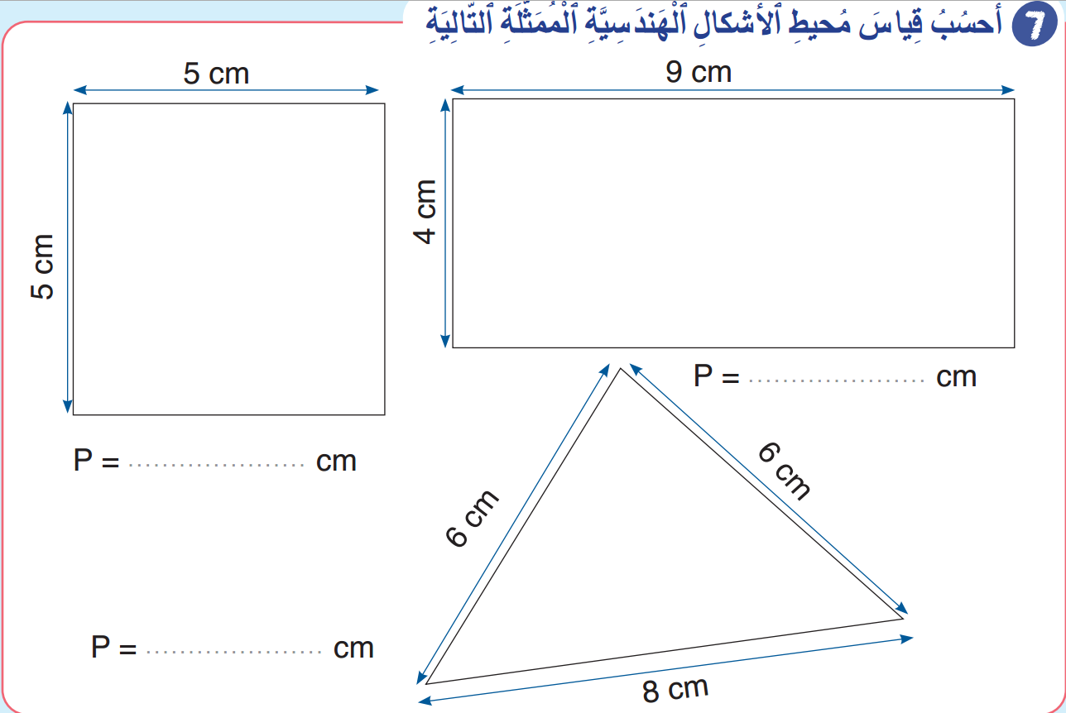
اختتام الحصة
3
أنشطة المراجعة
2
افتتاح الحصة
1
من يقوم إلى السبورة لننجز العنصر الأول؟ الثاني؟ ...

Slide 40
اختتام الحصة
3
أنشطة المراجعة
2
افتتاح الحصة
1
صححوا. لديكم دقيقة واحدة.
(9+4)×2 = 26
4 × 5 = 20
6 + 6 + 8 =20

Slide 41
(ة)خاص بالأستاذ
  أنشطة المراجعة
2
إنجاز عمليات ضرب لعدد من رقم واحد في عدد من 3 أرقام

Slide 42
اختتام الحصة
3
أنشطة المراجعة
2
افتتاح الحصة
1
أنجزوا، على ألواحكم، عملية الضرب التالية:
234
×
8

Slide 43
اختتام الحصة
3
أنشطة المراجعة
2
افتتاح الحصة
1
ارفعوا الالواح

Slide 44
اختتام الحصة
3
أنشطة المراجعة
2
افتتاح الحصة
1
من يقوم إلى السبورة لينجز العملية؟
234
×
8

Slide 45
اختتام الحصة
3
أنشطة المراجعة
2
افتتاح الحصة
1
صححوا: 8 × 234 = 1872 .
2
3
234
×
8
1872

Slide 46
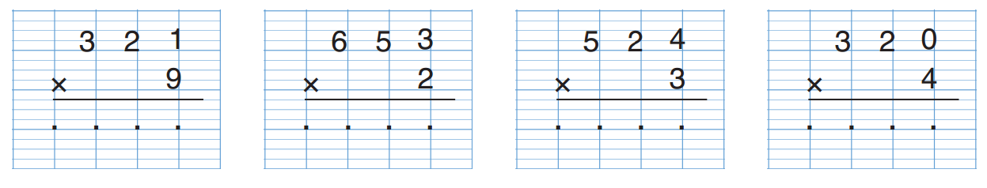
اختتام الحصة
3
أنشطة المراجعة
2
افتتاح الحصة
1
خذوا دفاتر البحث، وقوموا بإنجاز هذه العمليات.

Slide 47
اختتام الحصة
3
أنشطة المراجعة
2
افتتاح الحصة
1
من يقوم إلى السبورة لينجز العنصر الأول؟ الثاني؟...

Slide 48
اختتام الحصة
3
أنشطة المراجعة
2
افتتاح الحصة
1
صححوا. لديكم دقيقة واحدة.
1
1
1
2889
1306
1572
1280

Slide 49
(ة)خاص بالأستاذ
  أنشطة المراجعة
2
كتابة أعداد بالأرقام وتحديد قيم مكانية

Slide 50
اختتام الحصة
3
أنشطة المراجعة
2
افتتاح الحصة
1
اكتبوا، على ألواحكم، العدد التالي بالأرقام.
ثَلَاثُ مِئَةٍ وَسَبْعَةٌ وَعِشْرُونَ أَلْفًا وَأَرْبَعُ مِئَةٍ وَوَاحِدٌ وَخَمْسُونَ

Slide 51
اختتام الحصة
3
أنشطة المراجعة
2
افتتاح الحصة
1
ارفعوا الالواح

Slide 52
اختتام الحصة
3
أنشطة المراجعة
2
افتتاح الحصة
1
من يقوم إلى السبورة ليكتب العدد؟
ثَلَاثُ مِئَةٍ وَسَبْعَةٌ وَعِشْرُونَ أَلْفًا وَأَرْبَعُ مِئَةٍ وَوَاحِدٌ وَخَمْسُونَ

Slide 53
اختتام الحصة
3
أنشطة المراجعة
2
افتتاح الحصة
1
صححوا:
ثَلَاثُ مِئَةٍ وَسَبْعَةٌ وَعِشْرُونَ أَلْفًا وَأَرْبَعُ مِئَةٍ وَوَاحِدٌ وَخَمْسُونَ
327 451

Slide 54
اختتام الحصة
3
أنشطة المراجعة
2
افتتاح الحصة
1
اكتبوا، على ألواحكم، العدد التالي بالأرقام.
سَبْعُ مِئَةٍ وَخَمْسُونَ أَلْفًا وَثَلَاثَةٌ وَسِتُّونَ

Slide 55
اختتام الحصة
3
أنشطة المراجعة
2
افتتاح الحصة
1
ارفعوا الالواح

Slide 56
اختتام الحصة
3
أنشطة المراجعة
2
افتتاح الحصة
1
من يقوم إلى السبورة ليكتب العدد؟
سَبْعُ مِئَةٍ وَخَمْسُونَ أَلْفًا وَثَلَاثَةٌ وَسِتُّونَ

Slide 57
اختتام الحصة
3
أنشطة المراجعة
2
افتتاح الحصة
1
صححوا:
سَبْعُ مِئَةٍ وَخَمْسُونَ أَلْفًا وَثَلَاثَةٌ وَسِتُّونَ
750 063

Slide 58
اختتام الحصة
3
أنشطة المراجعة
2
افتتاح الحصة
1
حددوا، على ألواحكم، قيمة الرقم 5 في العدد التالي:
57 206
?

Slide 59
اختتام الحصة
3
أنشطة المراجعة
2
افتتاح الحصة
1
ارفعوا الالواح

Slide 60
اختتام الحصة
3
أنشطة المراجعة
2
افتتاح الحصة
1
من يقوم إلى السبورة ليكتب قيمة الرقم؟
57 206
?

Slide 61
اختتام الحصة
3
أنشطة المراجعة
2
افتتاح الحصة
1
صححوا:
57 206
50 000

Slide 62
اختتام الحصة
3
أنشطة المراجعة
2
افتتاح الحصة
1
حددوا، على ألواحكم، قيمة الرقم 8 في العدد التالي:
138 509
?

Slide 63
اختتام الحصة
3
أنشطة المراجعة
2
افتتاح الحصة
1
ارفعوا الالواح

Slide 64
اختتام الحصة
3
أنشطة المراجعة
2
افتتاح الحصة
1
من يقوم إلى السبورة ليكتب قيمة الرقم؟
138 509
?

Slide 65
اختتام الحصة
3
أنشطة المراجعة
2
افتتاح الحصة
1
صححوا:
138 509
8 000

Slide 66
(ة)خاص بالأستاذ
اختتام الحصة
5

Slide 67
اختتام الحصة
اختتام الحصة
أنشطة المراجعة
افتتاح الحصة
6
3
2
1
إلى اللقاء في الحصة القادمة.

Slide 68

(ة)خاص بالأستاذ
بناء على إنجازات المتعلمين خلال أنشطة المراجعة
ما تقديرك لنسب التحكم في أهداف الدروس المراجعة؟
تسجل النسب على صفحة اليوم من مذكرة الأستاذ.

